Slide 1
Présentation des lignes directrices de gestion

Slide 2
Les lignes directrices de gestion
Innovation de la loi n°2019-828 du 6 août 2019
Obligation pour toutes les collectivités territoriales de définir des Lignes Directrices de Gestion (LDG). pour une effectivité dès le 1er janvier 2021.
Les lignes directrices de gestion sont prévues à l’article 33-5 de la loi n°84-53 du 26 janvier 1984.
Les modalités de mise en œuvre de ce nouvel outil de GRH sont définies par le décret n°2019-1265 du 29 novembre 2019.

Slide 3
Les lignes directrices de gestion
╚ Objectifs du législateur :
- Renouveler l’organisation du dialogue social en passant d’une approche individuelle à une approche plus collective
- Développer les leviers managériaux pour une action publique plus réactive et plus efficace
- Simplifier et garantir la transparence et l’équité du cadre de gestion des agents publics
- Favoriser la mobilité et accompagner les transitions professionnelles des agents publics dans la fonction publique et le secteur privé
- Renforcer l’égalité professionnelle dans la fonction publique.

Slide 4
Les lignes directrices de gestion
L’élaboration des LDG permet de formaliser la politique RH de la collectivité, de favoriser certaines orientations, de les afficher et d’anticiper les impacts prévisibles ou potentiels des mesures envisagées.
Les LDG n’ont pas vocation à se substituer aux règles statutaires (conditions d’ancienneté, quotas…)
Elles ont une durée de vie de 6 ans maximum

Slide 5
Dans chaque collectivité et établissement public, les lignes directrices de gestion
sont arrêtées par l'autorité territoriale,
après avis du comité social territorial
peuvent être modifiables
Elles doivent être rassemblées dans un document qui est transmis à l’ensemble des agents

Slide 6
L’élaboration des LDG doit constituer le document de référence dans la collectivité afin de :
1/ Déterminer la stratégie pluriannuelle de pilotage des ressources humaines , notamment en matière de GPEEC = LDG emploi
2/ Fixer des orientations générales en matière de promotion et de valorisation de parcours professionnels = LDG carrière
En effet, les Commissions Administratives Paritaires (CAP) n’examineront plus les décisions en matière d’avancement et de promotion à compter du 1er janvier 2021 et les règles statutaires continuent cependant à s’appliquer.

Slide 7
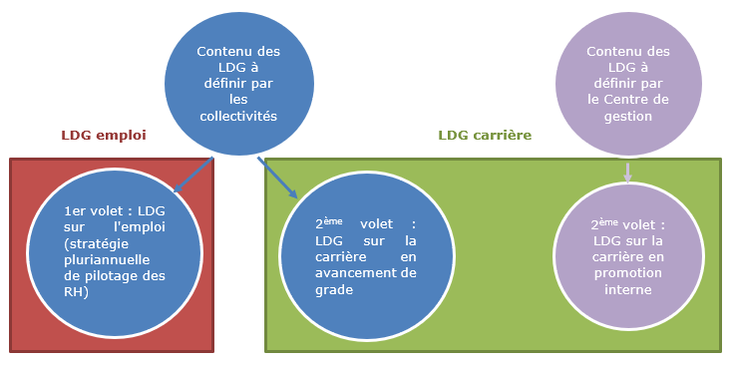
Les lignes directrices de gestion
Des LDG en 3 volets :

Slide 8
Les lignes directrices de gestion
Proposition de méthodologie :
1/ Identification du porteur du projet et des personnes ressources = groupe de travail
2/ Définir un calendrier du projet
3/ Réfléchir au dialogue social
Avec les organisations sociales locales ou les représentants du personnel
Prévoir un temps d’information auprès des agents
4/ Recensement des données RH de la collectivité (tableau des effectifs, bilan social, rapport d’orientation budgétaire (ROB), plan de formation…)
5/ Recensement des politiques publiques : déclinaison du projet de mandat en projet d’administration voire projet de service.
6/Rédaction d’un projet qui est soumis pour avis au CT(avis simple)
7/ Document signé de l’autorité
8/ Communication aux agents : outils de communication interne (dématérialisés : intranet ou affichage, courriers), rencontres, échanges, reprise des Lignes Directrices de Gestion lors de l’entretien professionnel.

Slide 9
1er VOLET DES LDG : la STRATEGIE PLURIANNUELLE DE PILOTAGE DES RH = LDG PORTANT SUR L’EMPLOI
Du ressort des collectivités

Slide 10
1er VOLET DES LDG = emploi
Au regard d’un état des lieux réalisé par la collectivité, il convient de définir la stratégie pluriannuelle de pilotage des RH en déclinant les politiques RH de la collectivité en matière de :
- Conditions de travail
- Recrutement
- Mobilité et formation dans la collectivité

Slide 11
1er VOLET DES LDG = emploi
Les documents utiles pour élaborer cet état des lieux sont :
Documents existants dans la collectivité
La gestion du temps de travail
La gestion des effectifs dans la collectivité
La gestion de la politique salariale
La gestion de la formation
La gestion des actions et protection sociale
La gestion des conditions de travail et prévention des risques
La gestion de l’assurance statutaire
…

Slide 12
2ème VOLET DES LDG : les orientations generales en matiere de promotion et de valorisation des parcours professionnels
=LDG portant sur L’avancement de grade
Du ressort des collectivités

Slide 13
2ème volet DES LDG = Avancement de grade
Conformément à l’esprit de la loi, il convient de donner aux agents plus de visibilité sur leur carrière et les pratiques de gestion interne.
A ce titre, les critères de promotion et valorisation des parcours devront être :
Définis par la collectivité
Inscrits dans le document présentant les LDG
Communiqués aux agents
Concrètement, il s’agit de définir :
D’une part les critères d’arbitrage en termes de nominations des agents à un grade supérieur suite à concours et/ou avancement de grade dans le respect des règles statutaires.
D’autre part les critères d’accès à un poste à responsabilité d’un niveau supérieur

Slide 14
2ème VOLET DES LDG : les orientations generales en matiere de promotion et de valorisation des parcours professionnels =LDG portant sur la promotion interne
DU RESORT DU PResident du CDG

Slide 15
2ème volet DES LDG = Promotion interne
Depuis la loi Transformation de la fonction publique du 6 août 2019, et à compter du 01/01/2021 :
Les CAP ne sont plus compétentes pour examiner les candidatures des fonctionnaires dans le cadre de la Promotion Interne (changement de cadre d’emploi à l’ancienneté ou après l’examen)
Le Président du CDG continuera à établir et signer les listes d’aptitude sans avis de CAP mais selon une nouvelle procédure.
Les collectivités affiliées (ne disposant pas de leur propre CAP) n’ont pas à établir des LDG pour la sélection des candidats dans le cadre d’une inscription sur liste d’aptitude suite à promotion interne.

Slide 16
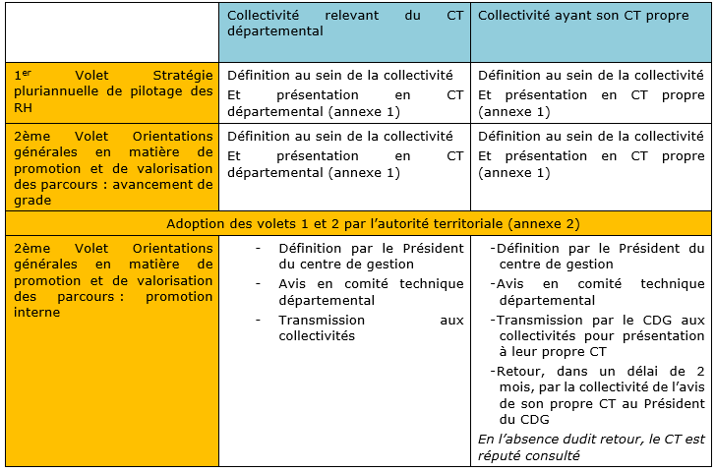
SYNTHESE DU SCHEMA DE VALIDATION DES LDG :

Slide 17
Présentation du document de travail à destination de collectivités locales :
Document pour le comité technique
Document final de l’autorité présentant les LDG

Slide 18
Merci de votre attention

